Slide 1
Temas de la clase anterior
Comunidades y ensambles
Visiones acerca de la comunidad
Atributos de la comunidad
Medidas de la diversidad a distintas escalas

Slide 2
Temas de hoy
¿Cómo son las relaciones de abundancia entre especies de un gremio?
Teoría del reparto en el uso del nicho
Modelos de abundancia relativa
¿Qué determina cuántas especies hay en una comunidad?
Distintos tipos de hipótesis basadas en la teoría de uso y reparto de nichos
Teoría del equilibrio dinámico: Biogeografía de islas

Slide 3
¿Qué determina qué especies y en qué abundancia van a estar en una comunidad?
Teorías de uso del espacio de nicho entre las especies
Una especie que coloniza un hábitat ocupa espacio del nicho según:
Sus requerimientos
La disponibilidad de nicho
La ocupación por otras especies
Los tipos de interacciones con las otras especies

Slide 4
Uso de los recursos
Variedad y disponibilidad de recursos
Número y tipo de especies
Abundancia de las especies
Marco teórico
Similitud límite entre especies por competencia
La abundancia de una especie es proporcional a la proporción del nicho total de la que se apropia

Slide 5
Estructura de nichos y abundancias relativas
Definición de Hutchinson de nicho de una especie: espacio multidimensional de condiciones y recursos donde ésta puede desarrollarse
D1
Nicho
D2: alimento
D3
Estados del recurso
Tamaños de semillas
Gama de recursos disponibles

Slide 6
Un hábitat va a estar caracterizado por la gama de recursos disponibles en cada dimensión del nicho, y por la abundancia o disponibilidad de recursos.
Estados
Gama de recursos disponibles

Slide 7
Utilización de recursos por una especie sobre un eje del nicho
O proporción de uso
óptimo
amplitud
Dentro del nicho no todos los estados son igualmente favorables: el óptimo es donde está la mayor proporción de individuos
Amplitud: cantidad de estados que usa la especie. Los índices tienen en cuenta la proporción de uso de los distintos estados. Índice de Levins B=1/Σpi² donde pi= proporción de uso del estado del recurso i. La suma es para todos los estados disponibles

Slide 8
Cuando hay varias especies
Superposición: estados del recurso usados por más de una especie.
Disimilitud: distancia entre los óptimos.
disimilitud
Óptimo
Superposición
amplitud

Slide 9
d
d: disimilitud o distancia entre modas
w: dispersión en el uso (desvio estandar de la curva de uso)
R
w2
w1
d/w: Distancia estandarizada entre especies
Dos especies coexisten si d/w>1

Slide 10
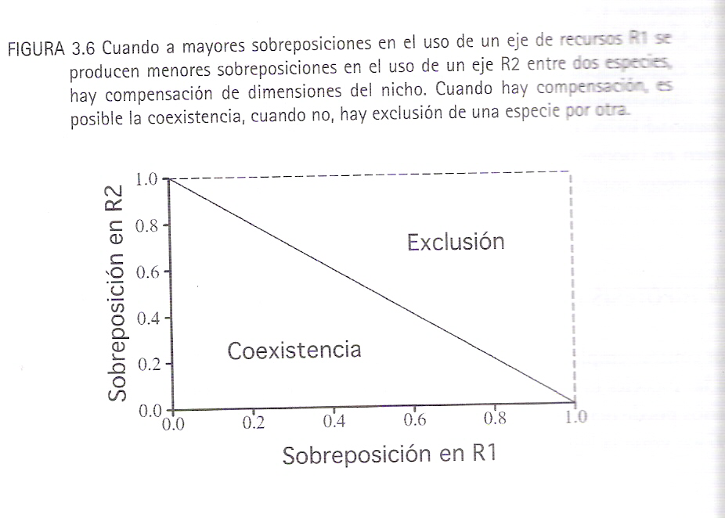
Hipótesis de compensación en las dimensiones del nicho:
Alta superposición en un eje puede ser compensada por segregación en otro eje
Jaksic y Marone 2006

Slide 11
Ejes del nicho que se compensan en animales
Alimento y hábitat
Alimento y período de actividad
Hábitat y período de actividad
Hábitat horizontal y vertical
Tamaño e identidad de las presas

Slide 12
Modelos de patrones de abundancia relativa

Slide 13
La abundancia de una especie es proporcional al espacio del nicho del que se apropie
Estados del recurso
Especie 1 come semillas entre 0,001 y 10 (g)
Especie 2 come semillas de más de 10 g
Especie 1 es más abundante que la 2

Slide 14
Modelos para los patrones de abundancia
Con supuestos acerca de interacciones
Sin supuesto acerca de interacciones entre especies
Basados en el reparto del espacio de nicho en una dimensión limitante
El número de individuos de cada especie depende del reparto del espacio de nicho entre las especies
Log normal: el número de individuos sigue una distribución log normal
Logarítmico: el número de individuos por especie sigue una distribución logarítmica

Slide 15
Modelo geométrico o de pre ocupación (Whittaker 1965):
Cada especie se apropia de una fracción constante del espacio de nicho que queda disponible
Especie 1 40%
Especie 2 40% del 60 %: 24%
Especie 3 40% del 36%: 14,4 %
y así sucesivamente
Proporción del nicho total ocupada por cada especie según el modelo geométrico

Slide 16
Modelo de vara partida (Mac Arthur 1957):
los límites entre los nichos se establecen al azar: la vara se rompe en sitios al azar.
Es más probable que se subdivida el nicho de las especies de mayor amplitud
No hay superposición de nichos
El reparto se realiza sobre un eje limitante
Proporción del nicho total ocupada por cada especie según el modelo de vara partida

Slide 17
Vara partida
Mayor equitatividad
Modelo geométrico
Menor equitatividad
Mayor dominancia

Slide 18
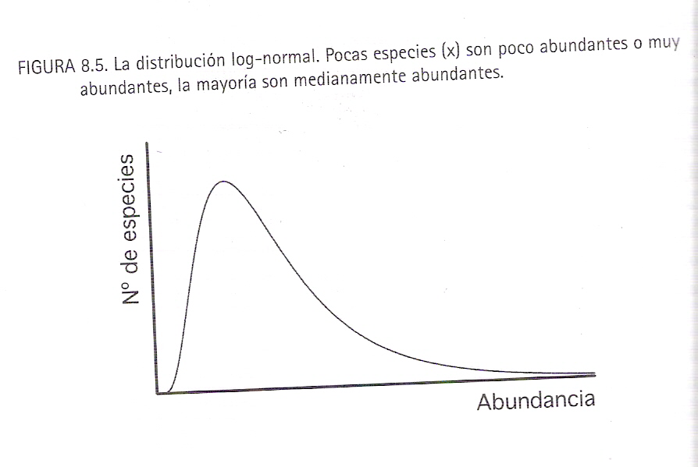
La distribución del número de especies de acuerdo a su abundancia según el modelo log- normal

Slide 19
Distribución de los números de especies de acuerdo a su abundancia según la serie logarítmica
Número de
especies
Número de individuos por especie

Slide 20
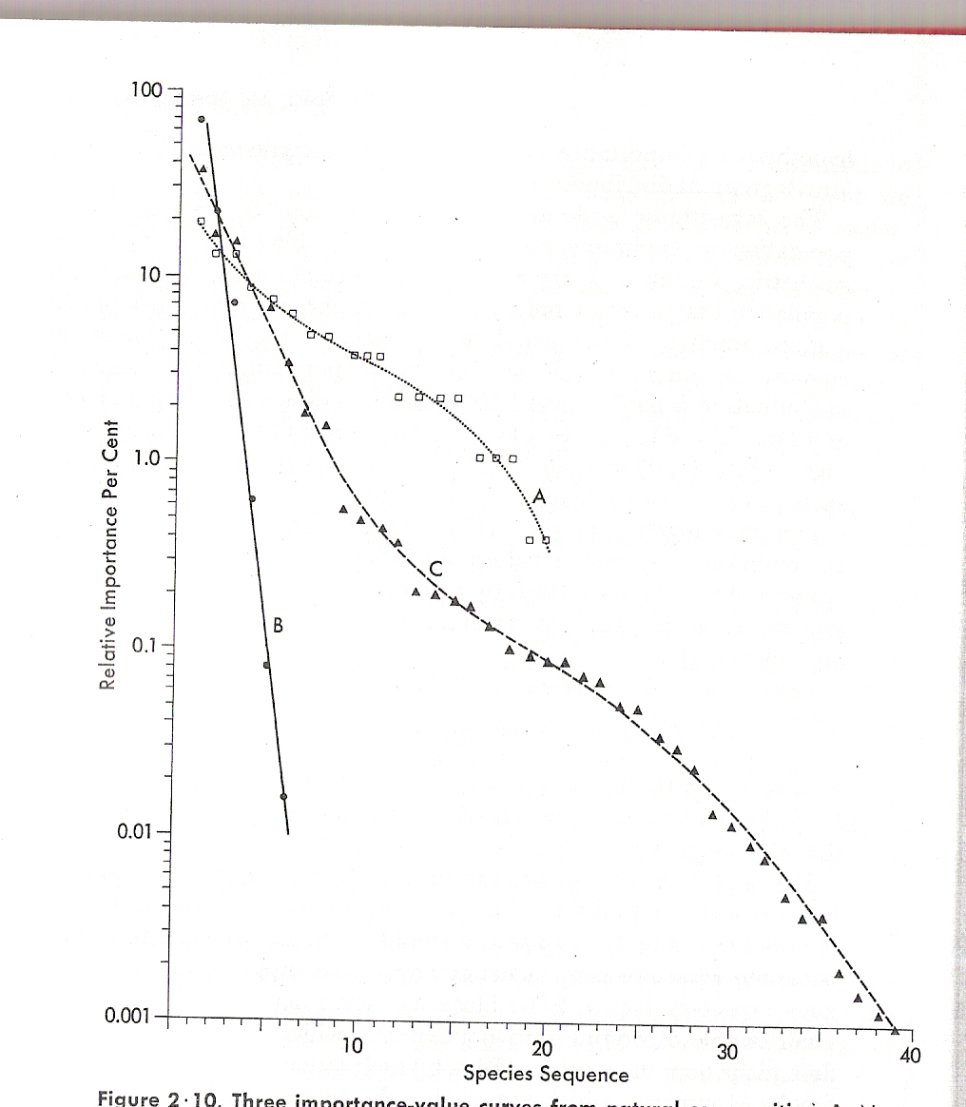
Whittaker 1970
Abundancia relativa (%)
Vara partida: parejas de aves reproductivas
Geométrico: plantas vasculares en bosque subalpino
Log normal: plantas vasculares en un bosque deciduo con alta riqueza de especies

Slide 21
Los determinantes de la diversidad
¿Por qué hay sitios más diversos que otros?
¿Hay patrones de diversidad?
¿Qué determina los patrones o gradientes?
Explicaciones basadas en teoría de uso y reparto de recursos
Efecto disponibilidad de nichos (relacionada con heterogeneidad)
Ocupación de nichos: tiempo ( ecológico y evolutivo) y distancia. Especialización, especiación, colonización
Amplitud de nicho de las especies (tiempo evolutivo, predecibilidad)
Superposición permitida (relacionada con disponibilidad de recursos
Notes:
21
21

Slide 22
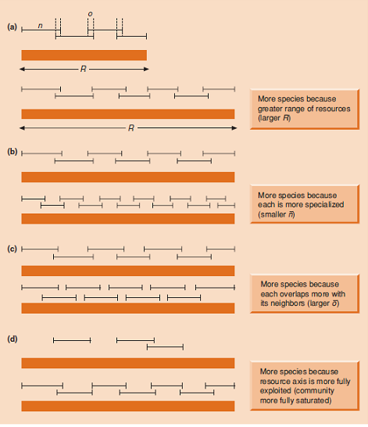
Más especies porque hay más tipos de recursos
Más especies porque son más especialistas
Más especies porque pueden superponerse más sin excluirse
Más especies porque todos los nichos están ocupados

Slide 23
Hipótesis respecto a Factores temporales
Tiempo evolutivo: permite mayor ocupación, especialización y achicamiento de nichos
Explicaría mayor riqueza en trópicos respecto a zonas templadas
Tiempo ecológico: mayor tiempo para colonización y establecimiento, se ocupan los nichos
Menor frecuencia de perturbación, mayor número de especies: intermareales rocosos

Slide 24
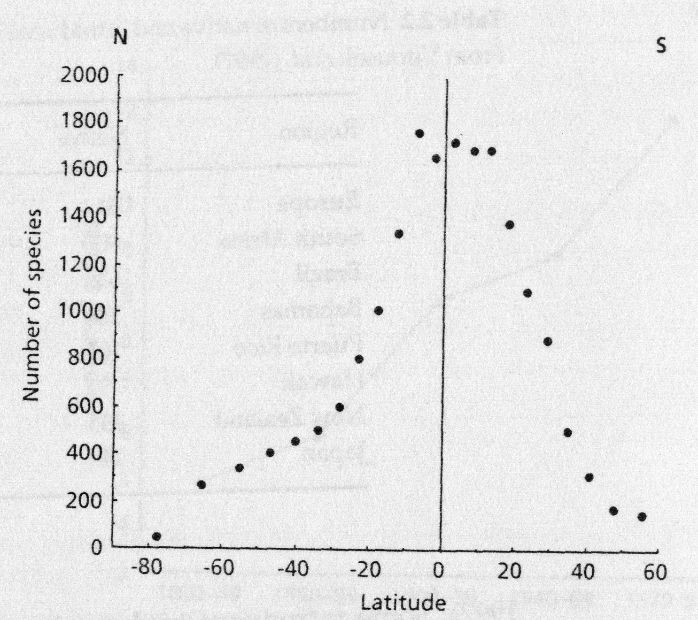
El número de especies disminuye desde el Ecuador hacia los Polos: Explicación: mayor tiempo para evolución en el Ecuador
Aves del Nuevo Mundo (Gaston 1996)

Slide 25
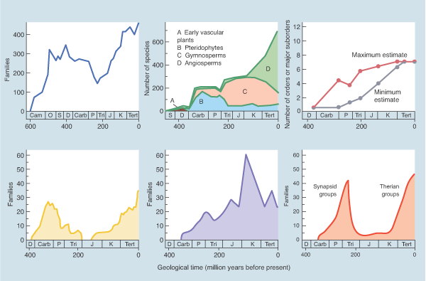
Cambios en los números de distintos grupos taxonómicos a lo largo del tiempo geológico

Slide 26
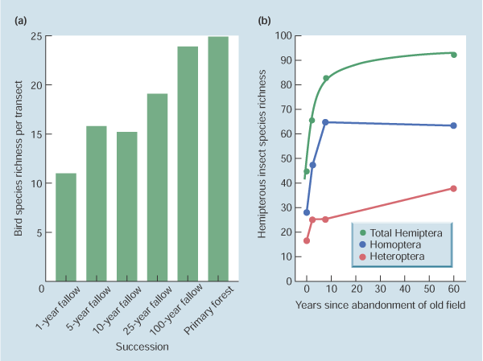
Cambios en los números de especies de aves y hemípteros a lo largo del tiempo ecológico

Slide 27
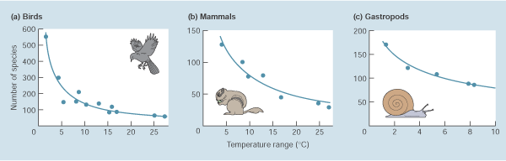
Efecto de la impredecibilidad. Variación en el número de especies en función del rango de variación de la temperatura en la costa oeste de Norte América (desde Panamá hasta Alaska)

Slide 28
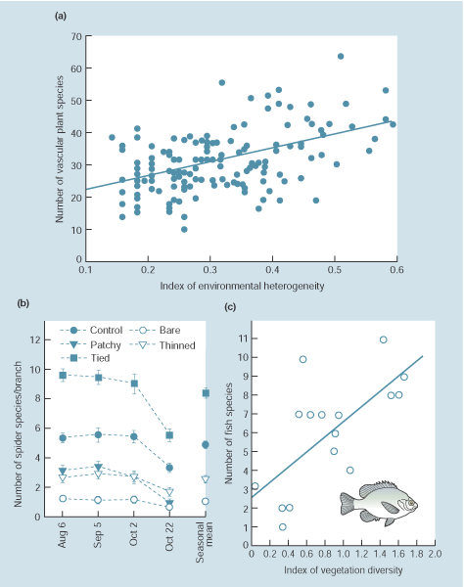
Relación entre riqueza y heterogeneidad ambiental
Begon et al 2006
Relacionado con topografía y tipo de suelo

Slide 29
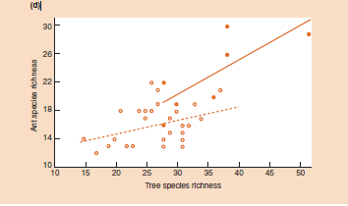
Relación entre riqueza y heterogeneidad ambiental

Slide 30
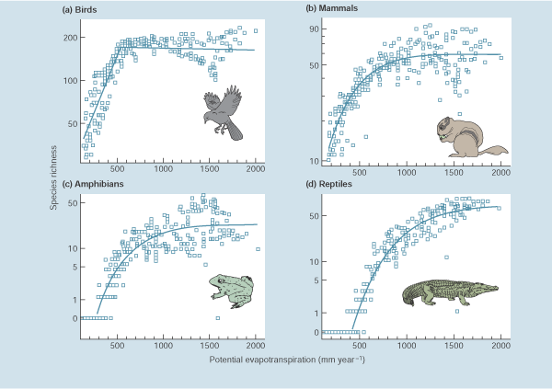
Relación entre la riqueza de especies de distintos grupos y la evapotranspiración (como indicador de productividad y disponibilidad de recursos)

Slide 31
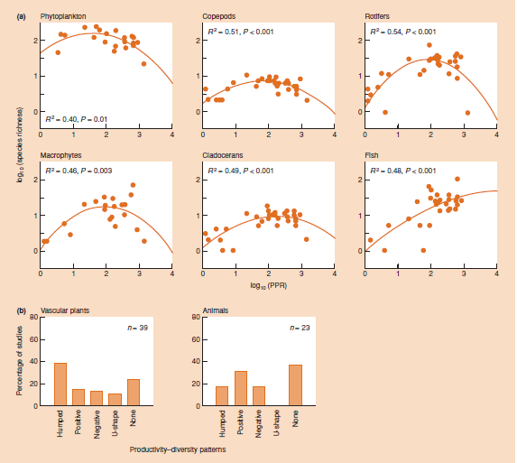
Pero no siempre mayor disponibilidad de recursos conduce a mayor riqueza.
Depende de dominancias, recursos limitantes

Slide 32
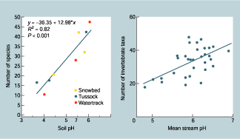
La favorabilidad del ambiente también influye sobre el número de especies. En ambientes con condiciones extremas las especies deben tener adaptaciones particulares.
plantas
invertebrados
Junto con pH también varían otros factores como productividad y heterogeneidad

Slide 33
Relación especies- área
Observaciones:
Las islas tenían menor número de especies que los continentes cercanos
Islas de mayor tamaño tenían mayor número de especies que islas de menor tamaño
S= cA^{z}
^{ln S= ln c+ z ln A}
S
Área
Supuesto: Hay un S de equilibrio que está determinado por el área

Slide 34
Explicaciones para la relación especies- área
Menor área implica menor diversidad de hábitats
Mayor área permite mayor tamaño poblacional, menor extinción
Especies de aves en islas. (Lack)
S asociada a tamaño
Tamaño asociado a diversidad de hábitats
No había muchas limitantes a la colonización
No se consideran efectos de evolución in situ
Todos pueden llegar, se establecen los que encuentran un hábitat adecuado

Slide 35
Ejemplos de aumento de riqueza hacia el equilibrio
Isla Krakatoa. Una erupción volcánica en 1883 provocó la extinción de casi todas las especies.
Las aves recuperaron pronto el número de especies anterior a la erupción
Las plantas siguieron incrementando el número de especies
Experimentos de Simberloff (1969).
Eliminaron artrópodos en islas con manglares en la costa de Florida
Schoener suspendió sustratos artificiales y midió la colonización por invertebrados marinos
Sobre los resultados influiría principalmente la inmigración

Slide 36
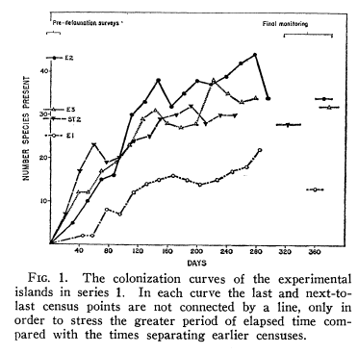
Variación en el número de especies de artrópodos en islas luego de la defaunación (Simberloff & Wilson 1969)

Slide 37
Ejemplos de disminución de la riqueza hacia el equilibrio
Islas que en eras geológicas anteriores formaban parte del continente y actualmente están aisladas.
Islas en las que parte de la superficie fue cubierta por las aguas.
Tienen menor riqueza de especies que las áreas continentales vecinas
Habría actuado la extinción

Slide 38
Experimento de Simberloff sobre el efecto del área en islas de mangle. Redujo el área de las islas

Slide 39
Experimento de Simberloff sobre el efecto del área en islas de mangle

Slide 40
Experimento de Simberloff sobre el efecto del área en islas de mangle. Resultados: número de especies en función del área para cada isla

Slide 41
Saturación de especies: Modelo de biogeografía de islas
Mac Arthur & Wilson
Hay un límite a la cantidad de especies que puede haber en una comunidad en equilibrio

Slide 42
¿Qué es una isla?
Porción de hábitat aislado dentro de otro tipo de hábitat
Reservas
Picos de montañas
Plantas aisladas para insectos
Montes para aves dentro de un pastizal
Isla verdadera
¿Qué implica?
Es importante la colonización
Es importante la extinción
Hay evolución independiente del continente

Slide 43
Explicaciones para la diversidad en islas.
Teoría del equilibrio de Mac Arthur y Wilson. Biogeografía de islas
Asume un equilibrio dinámico entre colonización y extinción.
dS/dt= I(S) – E(S)
I= Inmigración de nuevas especies
E= Extinción de especies residentes en el hábitat insular
S= Número de especies en la isla
I0= tasa máxima de inmigración cuando S=0
I(S)= I0 – (I0/P)S
I0/P= tasa específica de inmigración (constante)
E(S)= (Ep/P)S
P= número de especies en el continente
Ep= tasa máxima de extinción
Ep/P= tasa específica de extinción

Slide 44
Gráficamente:
Tasa de Extinción
Tasa de
Inmigración
I0
I(S)
E(S)
Ep
S*
S
S*= Número de especies en el equilibrio
E(S)=I(S)
I0-(I0/P)S*= (Ep/P)S*
I0= (I0/P)S*+ (Ep/P)S*
I0= S* (I0 + Ep)/P
I0P/(I0+Ep) = S*
S*= I0P/(Ep+I0)
Equilibrio

Slide 45
¿Cómo cambia S* con la distancia al continente y el área de la isla?
Efecto distancia: La distancia afecta negativamente a la tasa máxima de inmigración
I(S)
E(S)
A, B
I0A
+ cerca
I0B
Continente
+lejos
>distancia
S*B
S*A
A
S
= área
B
I0A>I0B

Slide 46
¿Cómo cambia S* con la distancia al continente y el área de la isla?
Efecto área: el tamaño disminuye la tasa máxima de extinción
E(S)
I(S)
+ chica
EpB
A, B
I0
EpA
+ grande
S*B
S*A
Continente
< área
=distancia
A
B
EpB > EpA

Slide 47
¿Cómo cambia S* con la distancia al continente y el área de la isla?
Efectos combinados: área y distancia
I(S)
E(S)
Isla grande y cerca GC
C
Ch
L
G
Isla grande y lejos GL
Isla chica cerca ChC
Isla chica lejos ChL
GC
GL
CHC
ChL
En este ej : Grande cerca>grande lejos>chica cerca>chica lejos
Pero el resultado en particular depende de las pendientes de cada una.

Slide 48
¿Cómo cambia S* con la distancia al continente y el área de la isla?
El área afecta la inmigración: EFECTO DIANA
La distancia afecta la extinción: EFECTO RESCATE
I(S)
E(S)
C, G
L, Ch
Ep
I0
L, Ch
C, G
I0
Ep
S
Isla Grande
>I0
<Ep
Isla Chica
<I0
>Ep
Isla Cerca
>I0
<Ep
Isla Lejos
<I0
>Ep

